Slide 1
https://prosas.com.br/home login: projetos@cooperativadeteatro.com.br senha: coop@prosas

Slide 2
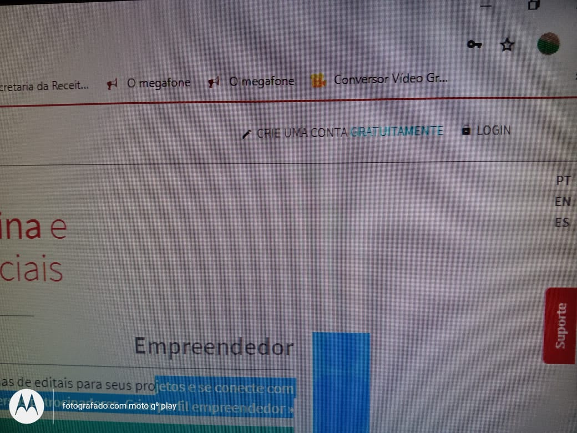

Slide 3
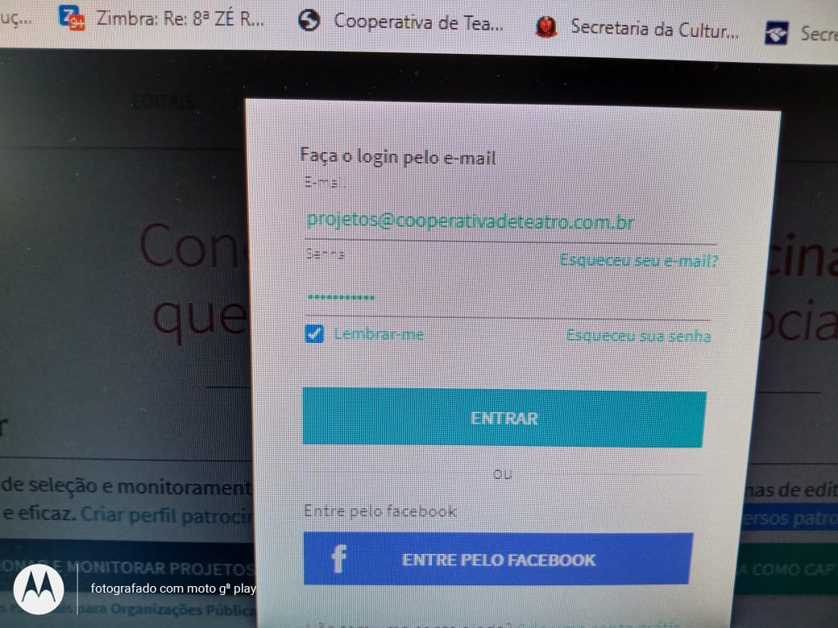

Slide 4
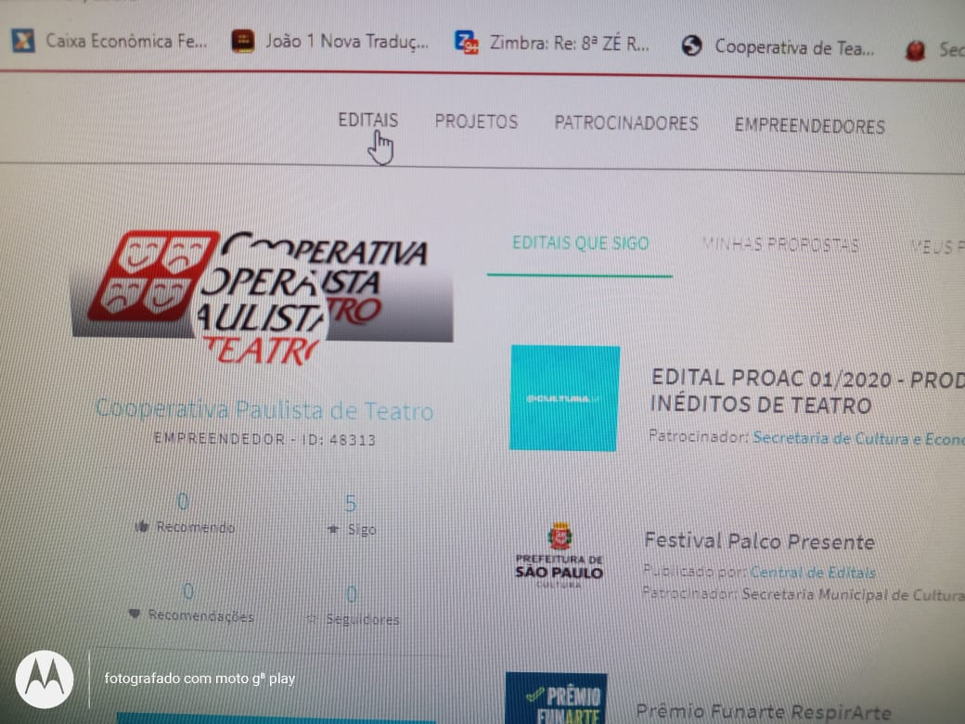

Slide 5
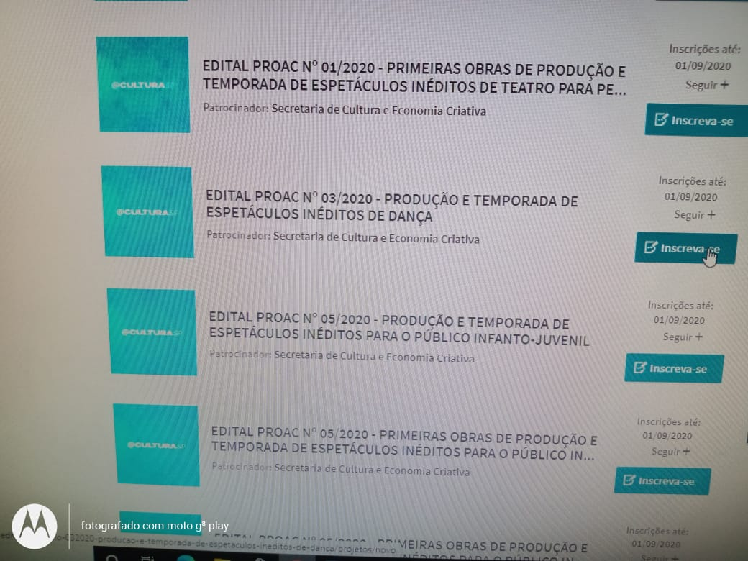
SELECIONE O EDITAL QUE DESEJA PARTICIPAR.
PREENCHER OS CAMPOS E APERTANDO EM PROSSEGUIR.

Slide 6
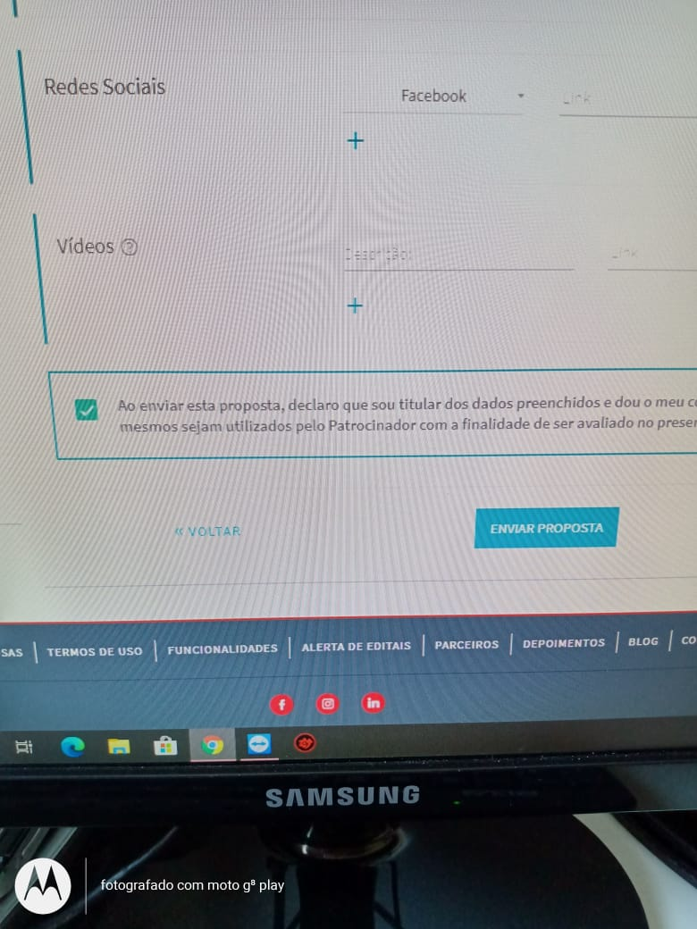
SE TIVER TUDO CERTO, ENVIE A PROPOSTA.

